Slide 1
PRÉSENTATION MARQUES · 2026
Drop №
Le test de valeur grandeur réelle, pour les pièces qu’on n’a pas encore vues.
Brand-direct · sealed-bid · une révélation, jeudi 18h CET

Slide 2
LE VRAI PROBLÈME
Vous lancez une pièce inédite.
À quel prix la vendre ?
À 4 500 €
À 6 000 €
À 7 500 €
Tout part en 3 minutes.
Tout part en 6 mois.
Rien ne part.
Vous laissez 30 à 50 % sur la table.
Trésorerie diluée, narrative perdue.
Le drop existe, sans demande.
Aucun calcul ne donne ce nombre. Il vit dans la tête des collectionneurs.
Drop №
№ 02 / 19

Slide 3
CE QUE DROP NO. RÉSOUT
Vous ne décidez plus le prix.
Le marché vous le révèle.
01
02
03
04
VOUS FIXEZ UN PLANCHER
LE MARCHÉ MISE EN AVEUGLE
LE PRIX SE RÉVÈLE
VOUS APPRENEZ
Le minimum sous lequel vous ne vendez pas.
Offres scellées, modifiables, sur cinq jours.
Jeudi 18h. La N-ième offre devient le prix unitaire.
Clearing price, profondeur de demande, profil acheteur.
Drop №
№ 03 / 19

Slide 4
SECTION I
Côté maison.
Ce que vous gagnez, étape par étape — la mécanique, le risque maîtrisé, la donnée.
Drop №
№ 04 / 19

Slide 5
LA JOURNEY PRODUIT
Du premier appel au paiement.
Quatre semaines pour préparer, cinq jours pour vendre, deux semaines pour encaisser.
J - 30
J - 21
J - 14
J - 7
J 0
J + 5
J + 19
Brief
Contrat
Sélection
Préparation
Ouverture
Révélation
Paiement
Premier appel, exploration.
Onboarding, KYC entreprise.
Pièce, plancher, exemplaires.
Photos, story, packaging.
Jeudi 9h, drop public.
Jeudi 18h, clearing price.
Après rétractation 14j.
Livraison concierge entre J + 5 et J + 10. Vous expédiez à Drop No., nous coordonnons la remise finale.
Drop №
№ 05 / 19

Slide 6
LE TEST SANS LE RISQUE
Trois garde-fous, pour tester sans casser.
01
Le prix plancher est le vôtre
Sous votre seuil, le drop est annulé. Aucune vente sous le plancher, aucune perte d’image.
02
Drop annulé, zéro frais
Pas de fee si rien ne part. Drop No. ne gagne que si vous gagnez. Notre intérêt est aligné sur le vôtre.
03
Vous gardez la maîtrise du calendrier
Date d’ouverture, durée, communication. Une révélation par drop, jamais en parallèle avec votre boutique.
Drop №
№ 06 / 19

Slide 7
CE QUE VOUS APPRENEZ
Trois données qu’aucune étude ne vous donnera.
01
Le prix de marché vrai
Ce que les N collectionneurs les plus motivés sont prêts à payer aujourd’hui. Pas une moyenne, pas un sondage. Un chiffre.
02
La profondeur de demande
Le nombre d’offres, leur distribution, l’écart entre la première et la N-ième. Un indicateur direct pour les prochaines références.
03
Le profil acheteur
Combien de collectionneurs ont KYC validé et bidé. Pays, segments, fidélité — sans coût d’acquisition pour vous.
Drop №
№ 07 / 19

Slide 8
PRIVILÈGE № 001
Le numéro 001, réservé au plus offrant.
Après la révélation, le plus haut bidder reçoit une offre privée : réserver le numéro de série 001 de l’édition. Un supplément, vingt-quatre heures, une exclusivité qui crée le désir sans guerre publique.
Offre privée
24 heures
Le sommet paie
Proposée au seul bidder le plus haut, après le clearing. Discrète, jamais annoncée avant.
Une fenêtre courte pour décider. Pas de cascade : si refus, le 001 suit le rang.
Un supplément calculé sur l’écart à la N-ième offre. Une raison de plus de viser haut.
Drop №
№ 08 / 19

Slide 9
LOGISTIQUE & EXEMPLAIRES
Chaque pièce numérotée, chaque livraison assurée.
LA PIÈCE
LA LIVRAISON
Numérotation 1 / N
DHL Express assuré
Gravée sur la masse oscillante et le fond, visible à travers le saphir.
Pour les pièces entre 3 000 et 10 000 €. 48-72h, assurance pleine, tracking temps réel.
Certificat signé maison
Concierge main propre
Document d’authenticité émis et signé par votre atelier, livré avec la pièce.
Au-dessus de 10 000 €. Malca-Amit ou Brinks, remise contre signature.
Packaging d’origine
Fenêtre 5 à 10 jours
Votre coffret habituel, dossier d’histoire imprimé, étui de transport renforcé.
À compter de la révélation. Vous expédiez à Drop No., nous coordonnons la livraison.
Drop №
№ 09 / 19

Slide 10
TARIFICATION
12 % + 5 €
par pièce vendue, jusqu’à 10 000 €.
Au-delà de 10 000 €, tarif sur mesure (logistique concierge incluse).
INCLUS · AUCUN FRAIS ADDITIONNEL
KYC acheteurs · Stripe Identity
Paiement · pré-auth, capture, remboursements
Logistique premium · DHL Express ou Malca-Amit
Support client · Crisp chat + email
Communication · newsletter, PR, réseaux
Drop №
№ 10 / 19

Slide 11
SECTION II
Côté collectionneur.
L’expérience qui attire l’acheteur que vous visez — et le retient.
Drop №
№ 11 / 19

Slide 12
LE COLLECTIONNEUR, AVANT DROP NO.
Je veux une belle pièce.
Par où commencer ?
Qui croire — un forum, un vendeur, le marché gris ?
Comment bien acheter, sans payer la peur de rater ?
Et quand je me décide : un refus, une liste d’attente, une disponibilité que je ne choisis pas.
Drop No. remet les règles à plat : un prix qu’on découvre ensemble, une fenêtre claire pour tous, une chance réelle d’obtenir la pièce.
Drop №
№ 12 / 19

Slide 13
LES FONCTIONNALITÉS
Une expérience pensée pour le collectionneur.
OFFRE SCELLÉE, MODIFIABLE
IDENTITÉ VÉRIFIÉE
COMPTE À REBOURS PUBLIC
Une offre cachée, ajustable jusqu’à une heure avant la révélation. Pas de surenchère, pas de FOMO.
Stripe Identity dès la première offre. Des acheteurs réels, une carte vérifiée, zéro fraude.
Révélation datée, jeudi 18h. Le même horizon pour tous, affiché sur la page du drop.
ALERTES & RAPPELS
COMPTE & SUIVI
PRIVILÈGE № 001
Cloche d’alerte et e-mails : ouverture, J-24h, dernière heure. Personne ne rate la fenêtre.
Un tableau de bord : offres en cours, statut, paiement, livraison, en un seul endroit.
Le plus haut bidder peut réserver le numéro 001 de l’édition. Une raison de viser haut.
Rétractation 14 jours · paiement pré-autorisé, capturé seulement si l’offre gagne.
Drop №
№ 13 / 19

Slide 14
PARCOURS COLLECTIONNEUR
Du clic à la pièce livrée.
Le collectionneur que vous touchez : KYC validé, carte vérifiée, profil horloger.
Découverte
Inscription
Suivi
J 0
5 jours
J + 5
J + 5 → 10
J + 14
Newsletter
Compte + KYC
Veille du drop
Première offre
Modification
Révélation
Livraison
Rétractation
Pas de guerre d’enchères : une décision posée à froid, ajustable jusqu’à la dernière heure.
Drop №
№ 14 / 19

Slide 15

LE PRODUIT · EN LIGNE
La page drop.
Ce que voit le collectionneur, du premier jour à la dernière heure avant la révélation.
COMPTE À REBOURS
Révélation datée et publique, identique pour tous. Aucune prolongation, aucune surenchère.
OFFRE SCELLÉE
Chaque offre reste cachée jusqu’à la révélation, modifiable jusqu’à une heure avant la clôture.
VOS CONDITIONS, AFFICHÉES
Plancher, exemplaires, livraison assurée, rétractation 14 jours. Le cadre est posé.
Drop №
№ 15 / 19

Slide 16
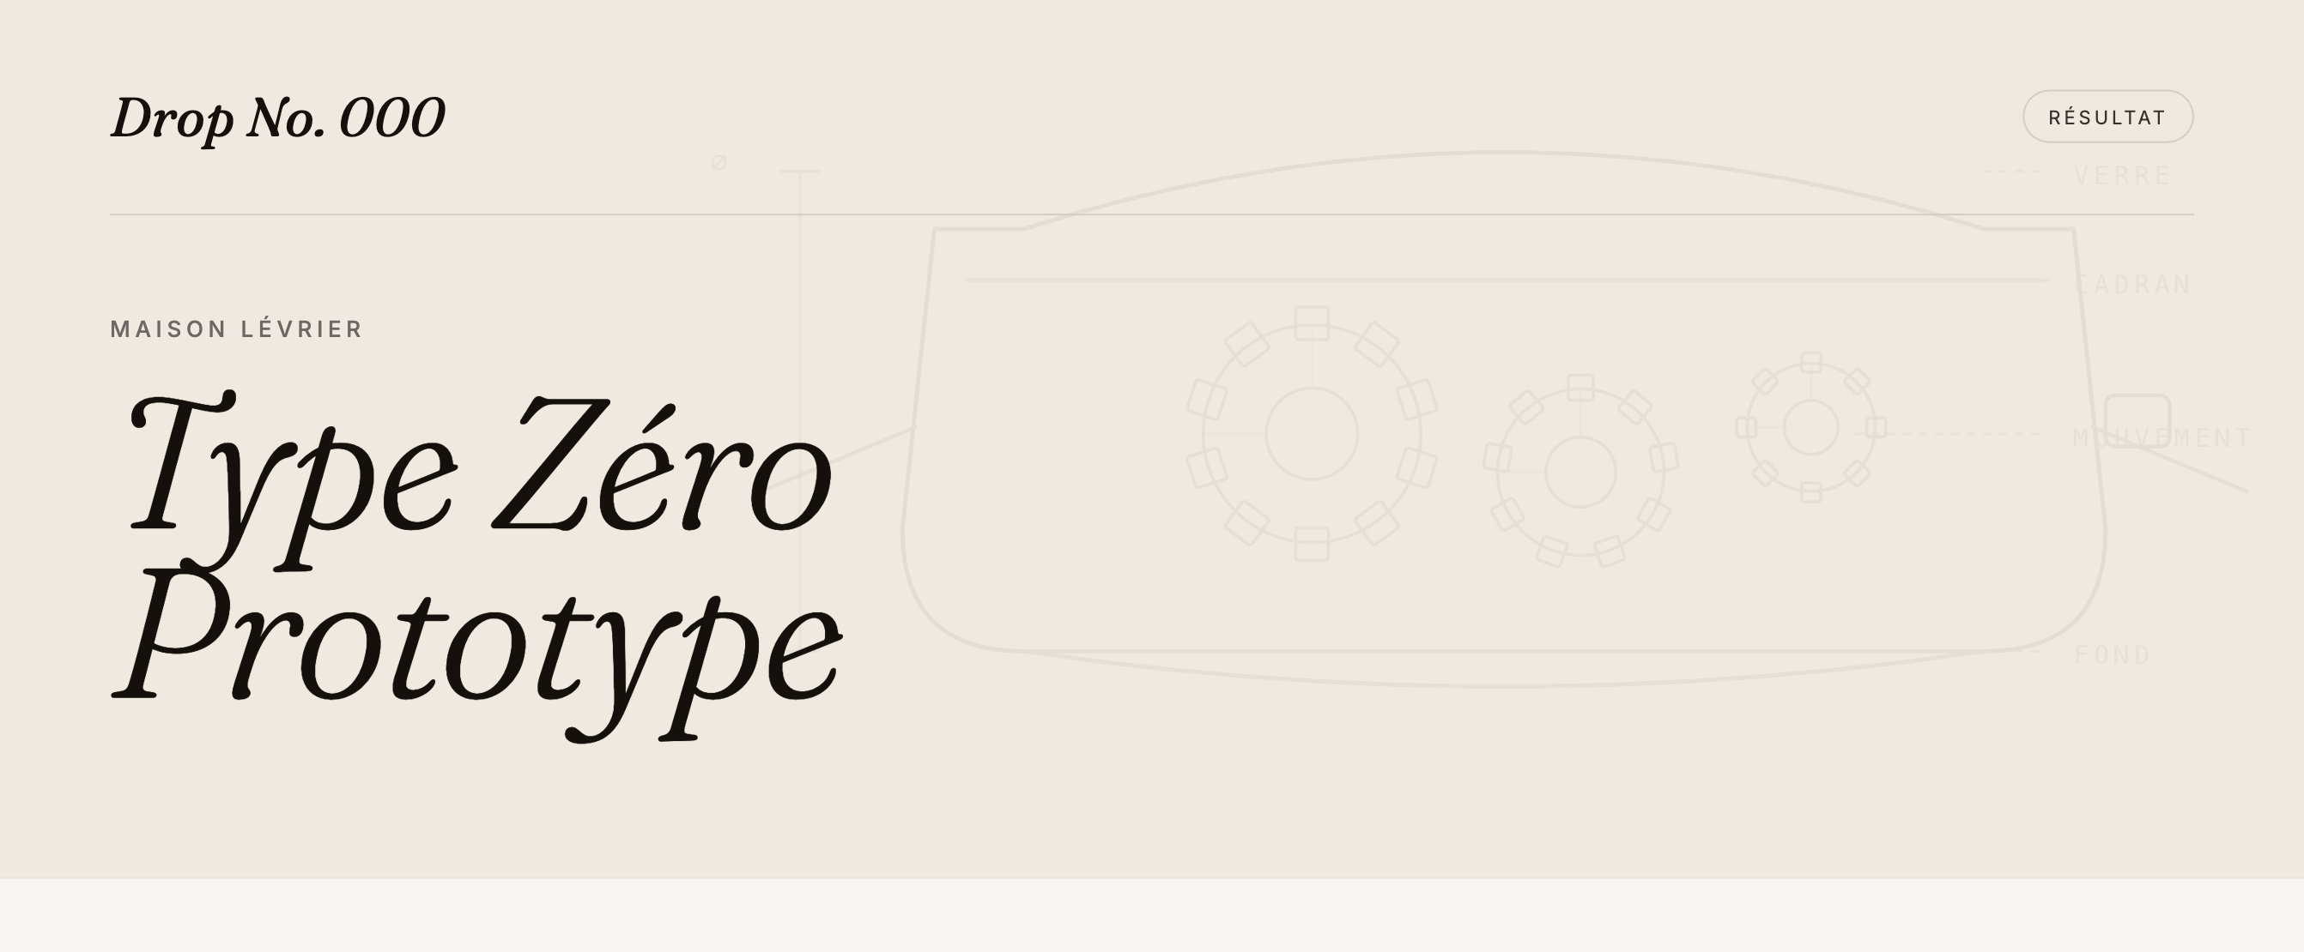
LE PRODUIT · APRÈS LA RÉVÉLATION
Le résultat, public et daté.
À la révélation, le prix unitaire s’affiche sur la page du drop. Chaque drop archivé devient la preuve du suivant.
Drop №
№ 16 / 19

Slide 17
DROP № 001 · MAISON LÉVRIER · RÉFÉRENCE TYPE 01
Vous attendiez 4 500 €.
6 240 €
Ce que le marché a dit, en cinq jours.
+ 1 740 € par pièce · + 13 920 € sur l’édition · + 38,7 %
Drop №
№ 17 / 19

Slide 18
POSITIONNEMENT
Pour les pièces qu’on n’a pas encore vues.
Les références émergentes, les éditions limitées, les premières sorties. Quand le marché ne sait pas encore quoi en penser.
IDÉAL POUR
HORS SCOPE
Nouvelles références indé, jamais commercialisées
Catalogue récurrent à prix déjà établi
Prototypes prêts à industrialiser, à valider en demande
Pièces sous 3 000 € (économie de la livraison tendue)
Éditions anniversaire, capsules, collaborations
Marché secondaire de revente (brand-direct only)
Productions sous 100 pièces, prix unitaire ≥ 3 000 €
Catégories non-horlogères (bijoux et art en v2)
Drop №
№ 18 / 19

Slide 19
PROCHAINS DROPS
Slots ouverts Q3 et Q4 2026.
Un drop par semaine. Trente par an. Sélection sur dossier.
POUR DISCUTER D’UN DROP
raph@dropno.eu
Call de démo 30 minutes. Onboarding en deux semaines. Premier drop test sous 30 jours.
Drop №
№ 19 / 19

